Slide 1
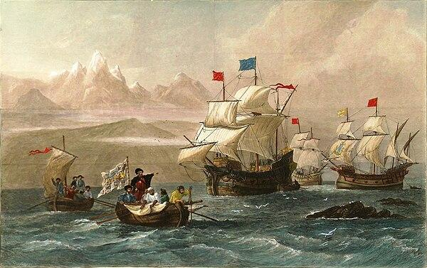
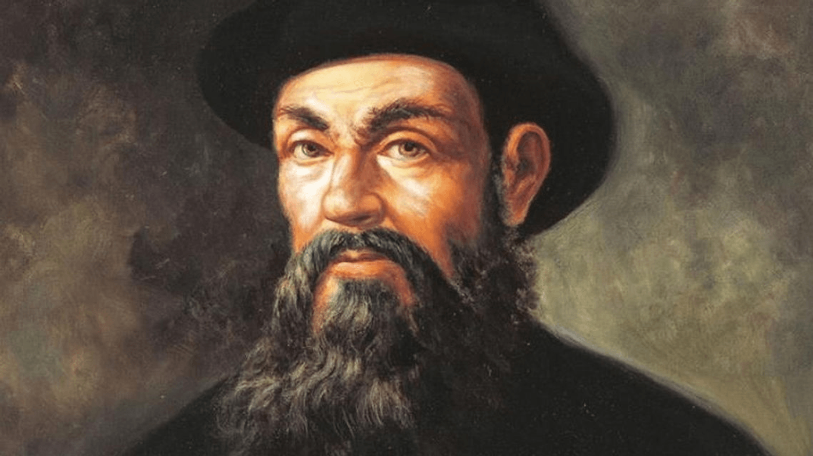
O călătorie epică în jurul lumii
Fernando Magellan

Slide 2
De ce am ales tema călătoriei lui Fernando Magellan în jurul lumii?
Am ales tema aceasta deoarece este una dintre cele mai fascinante și influente expediții de-a lungul istoriei
De ce am ales să fac o pagină web?
Am ales să fac o pagină web datorită pasiunii mele pentru web development și creării de design.
Limbaje folosite pentru crearea website-ului:
HTML, CSS , JavaScript

Slide 3
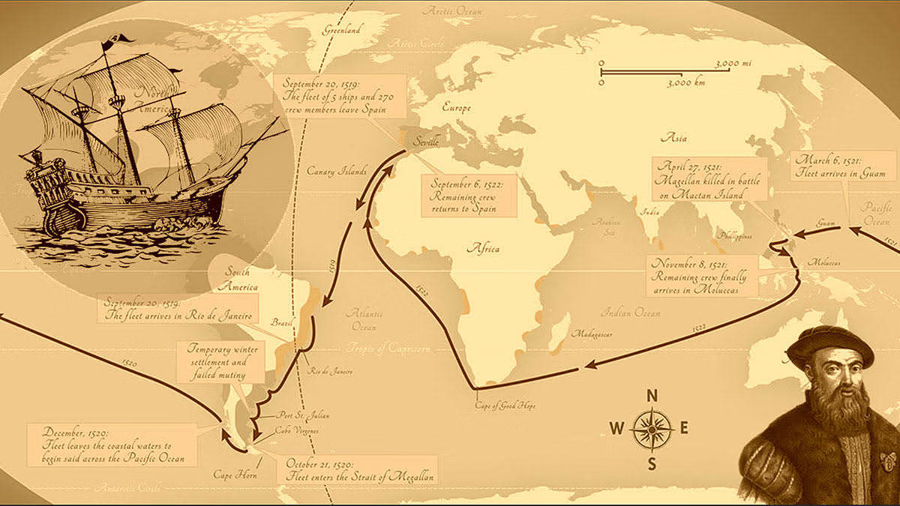
Ce cuprinde acest proiect?
Cuprinde 3 părți esențiale și webgrafia : Biografie, Viața personală și Călătoria lui Fernando Magellan în jurul lumii.
Webgrafia (toate link-urile de la imaginile și conținutul website-ului).

